Slide 1
Hoe zit het met de kerk?
Notes:
De kerk is een kerk van mensen, maar het geheim zit dieper..
Mensen aan het woord over de kerk.
Polsen van meningen:
Blij met de kerk?
Haat liefde verhouding met de kerk?
Heb je de kerk nodig voor je persoonlijke geloof?
Heeft de kerk jou nodig voor het gezamenlijk geloof?
FB
Gerdien Jonker
Dia 1
God zet mensen bij elkaar.
Mensen die er een potje van gemaakt hebben en er een potje van maken.
Handelingen 2 en 6 en 15.
‘ De kerk doet maar….’

Slide 2
Hoe zit het met de kerk?
Notes:
De kerk: je mening over de kerk is een mening over jezelf.
Ondanks alle gedoe en ondanks mij is de kerk er nog.
En jij bent er nog. Of weer. Of toevallig hier.

Slide 3
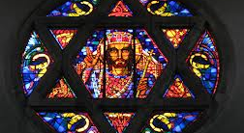
Hoe zit het met de kerk?
Notes:
Het geheim ligt in Christus.
De kerk is Christus die het volhoudt met mensen.
Met jou.
Kerk is niet:

Slide 4
Hoe zit het met de kerk?
kerkdienst
Notes:
Kerkdiensten : er is meer, het kan anders. Maar het hoort er wel bij.

Slide 5
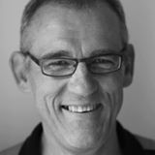
Hoe zit het met de kerk?
Notes:
Dominees: er is meer, beweging naar grondvlak. Maar het hoort er wel bij: serieus met de bijbel bezig zijn.

Slide 6
Hoe zit het met de kerk?
Notes:
Kerkgenootschap, de kerk is breder. Maar zonder verbinding met enig genootschap blijft het een abstractie.

Slide 7
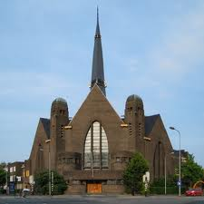
Hoe zit het met de kerk?
Notes:
Gebouw: de mensen zijn de kerk. Maar samenkomen is wel noodzakelijk.
" uw huis"
Ben je net verhuisd, dan is jouw huis niet meteen jouw huis. Waar zit et
lichtknopje van de gang? Hoe werk de douchekraan? Wat hoor ik u inees
voor herrie? Daar moet je aan wennen. En op den duur gaat het vanzelf,
grijp je niet meer mis. Dan voel je e thuis.
Ik heb een paar keer meegemaakt, dat mijn ouders verhuisden, terwijl ik
al zelfstandig woonde. Dan heb je ineens geen Thuis meer en je loopt door
hun nieuwe onderkomen als een kat in een vreemd pakhuis, je herkent de
meubels, de fotoos, de klok, maar het is allemaal van plaats eranderd.
Dingen die oor jou dierbare erinneringen zijn, komen ineens niet meer tot
hun recht. Dit is jammer, dat is 'zonde' , maar je Thuis is weg. Gelukkig
ben ik als 18 jarige het huis uit gegaan en heb ik weinig hoeven
snotteren als mijn ouders weer eens verhuisden. Tenslotte veranderden
mijn ouders niet zo sterk.
Is de kerk - het kerkgebouw- een stukje Huis van de Here? Toch wel. Dat
stoere bakstenen pand net buiten de binnenstad, bekoort. Als ik met de
bus uit de Stad kom ( vroeger) ben ik er trots op. Vooral als in de
avond het licht van de kerkzaal door de hoge glas- in- loodramen naar
buiten valt. Dan is dit huis van een poetische schoonheid. En daar hou ik
van.
Meer nog hou ik ervan als ik na een dienst buiten sta en me sterker voel
en blij en dat ik me die inspanning weer heb getroots. En niet voor
niets. Ik ben weer in 's Heeren huis geweest. Voor mijn welzijn dus ook.
Ik kan zelfs zeggen : Voor mijn geluksgevoel. Voor mijn innerlijke vrede.
Wat hou ik van dat Huis! Niet vanwege de zwartgeworden baksteen buiten,
de ongemakkelijke banken binnen, maar vanwege de Boodschap die me troost
en leidt.

Slide 8
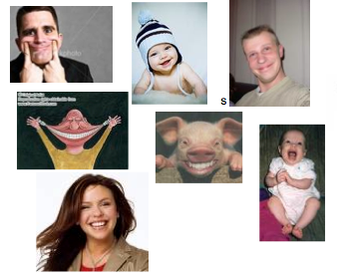
Hoe zit het met de kerk?
Notes:
Ideale mensen. Nee, jij mag er ook bij horen.

Slide 9
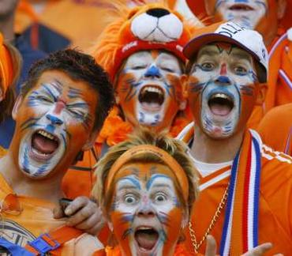
Hoe zit het met de kerk?
Volk van God
Notes:
Volk van God. Naast allerlei andere beelden
Hoe Nederlands ben je? Erbij horen, voetbal.

Slide 10
Hoe zit het met de kerk?
Volk van God
Nederlands en niet-Nederlands
Notes:
---- Maar in de kerk zijn we niet allereerst Nederlander, maar burger boven. Met aandacht voor mensen uit Sierra Leone, Ivoorkust, Armenië., Irak, Syrië.
Makkelijker gezegd dan gedaan. Handelingen 6.
---- Kritische aansluiting bij Nederlandse cultuur en politiek. “Elk vreemd land is hun vaderland, en elk land is hun vreemd” . brief aan Diognetius (eerste eeuwen).
---- Internationaal (stage; zaken; vakantie) heb je meteen aansluiting.
Je blik wordt verbreed.
---- Je bent op God gericht in een cultuur die God tussen haakjes heeft gezet.

Slide 11
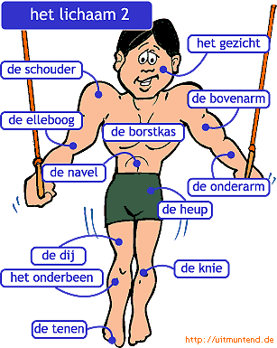
Hoe zit het met de kerk?
Lichaam van Christus
Notes:
Lichaam van Christus
----- Het begint niet met meeleven en onderlinge verbondenheid.
Dat valt vaak tegen.

Slide 12
Hoe zit het met de kerk?
Lichaam van Christus
God werd mens
God geeft zijn Geest
Notes:
----- Het begint met het geheim: Christus is mens geworden. Christus geeft zijn Geest. Christus deelt zichzelf uit in brood en beker. Christus spreekt zijn bemoediging, correctie, aandacht en liefde uit.
---- Hij vereenzelvigt zich met de kerk, met de Oosterkerk. Niet omdat we perfect zijn, maar omdat hij goed is. Het blijft een kerk van mensen.
Hij is erbij.

Slide 13
Hoe zit het met de kerk?
Notes:
Ik ben blij met de kerk.
Jij ook?
Doe mee.
Treed toe.
De kerk staat voor iedereen open, omdat Christus voor iedereen gekomen is.

